Slide 1





ỦY BAN NHÂN DÂN QUẬN PHÚ NHUẬN
TRƯỜNG TIỂU HỌC NGUYỄN ĐÌNH CHÍNH
TẬP ĐỌC LỚP 3
NHÀ RÔNG Ở TÂY NGUYÊN
Notes:
Cô chào các em, Hôm nay cô Vi sẽ hướng dẫn các em học tiết tập đọc đầu tiên của tuần 10 nhé.

Slide 2




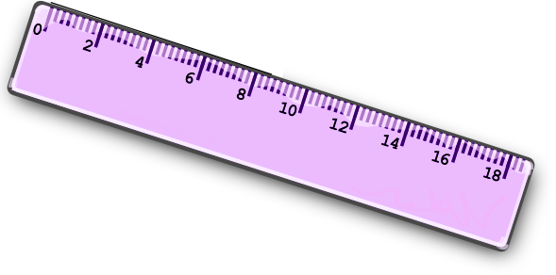

Slide 3
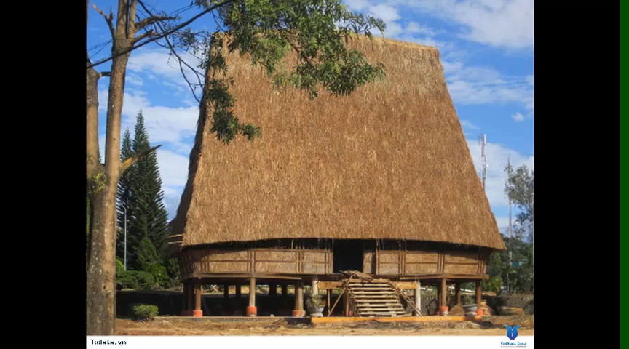
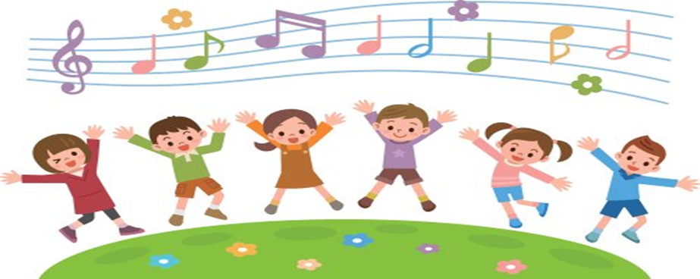

KHỞI ĐỘNG

Slide 4
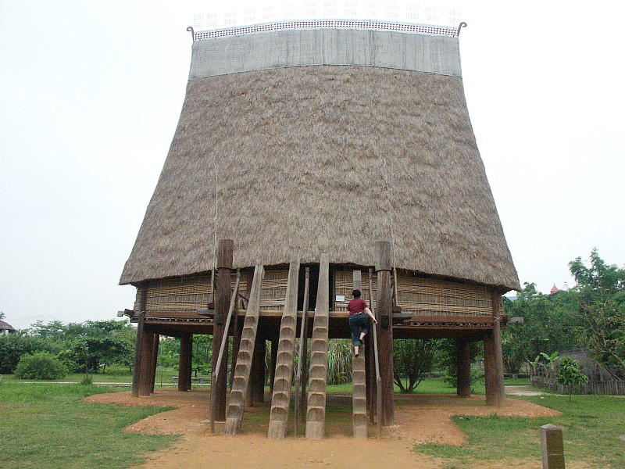
Thứ Ba ngày 28 tháng 12 năm 2021
Tập đọc
Nhà rông ở Tây Nguyên
Theo Nguyễn Văn Huy

Slide 5

LUYỆN ĐỌC

Slide 6

Sgk/127
Thứ Ba ngày 28 tháng 12 năm 2021
Tập đọc
Nhà rông ở Tây Nguyên
Nhà rông thường được làm bằng các loại gỗ bền chắc như lim, gụ, sến, táu. Nó phải cao để đàn voi đi qua mà không đụng sàn và khi múa rông chiêng trên sàn ngọn giáo không vướng mái.
Gian đầu nhà rông là nơi thờ thần làng, trên vách treo một giỏ mây đựng hòn đá thần.Đó là hòn đá mà già làng nhặt lấy khi chọn đất lập làng. Xung quanh hòn đá thần, người ta treo những cành hoa đan bằng tre, vũ khí, nông cụ của cha ông truyền lại và chiêng trống dùng khi cúng tế.
Gian giữa với bếp lửa là trung tâm của nhà rông. Các già làng thường họp tại đây để bàn những việc lớn. Đây cũng là nơi tiếp khách của làng.
Từ gian thứ ba là nơi ở của thanh niên. Theo tập quán của nhiều dân tộc, trai làng từ 16 tuổi chưa lập gia đình đều ngủ tập trung ở nhà rông để bảo vệ buôn làng.
Theo Nguyễn Văn Huy
Notes:
bánh bao

Slide 7
Tập đọc
Nhà rông ở Tây Nguyên
Nhà rông thường được làm bằng các loại gỗ bền chắc như lim, gụ, sến, táu. Nó phải cao để đàn voi đi qua mà không đụng sàn và khi múa rông chiêng trên sàn ngọn giáo không vướng mái.
Gian đầu nhà rông là nơi thờ thần làng, trên vách treo một giỏ mây đựng hòn đá thần.Đó là hòn đá mà già làng nhặt lấy khi chọn đất lập làng. Xung quanh hòn đá thần, người ta treo những cành hoa đan bằng tre, vũ khí, nông cụ của cha ông truyền lại và chiêng trống dùng khi cúng tế.
Gian giữa với bếp lửa là trung tâm của nhà rông. Các già làng thường họp tại đây để bàn những việc lớn. Đây cũng là nơi tiếp khách của làng.
Từ gian thứ ba là nơi ở của thanh niên. Theo tập quán của nhiều dân tộc, trai làng từ 16 tuổi chưa lập gia đình đều ngủ tập trung ở nhà rông để bảo vệ buôn làng.
Theo Nguyễn Văn Huy
Notes:
bánh bao

Slide 8

Tập đọc
Nhà rông ở Tây Nguyên
Luyện đọc
Luyện đọc câu dài
- sến
- Nó phải cao để đàn voi đi qua mà không đụng sàn và khi múa rông chiêng trên sàn, ngọn giáo không vướng mái.
- táu
- gian
- rông chiêng
- Theo tập quán của nhiều dân tộc, trai làng từ 16 tuổi chưa lập gia đình đều ngủ tập trung ở nhà rông để bảo vệ buôn làng.
- chiêng trống
- buôn làng

Slide 9
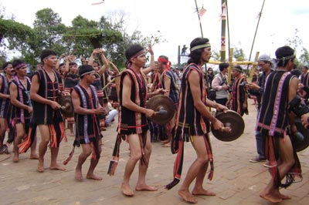
Múa rông chiêng
Giải nghĩa từ
- Rông chiêng:
là một điệu múa của đồng bào Tây Nguyên.

Slide 10
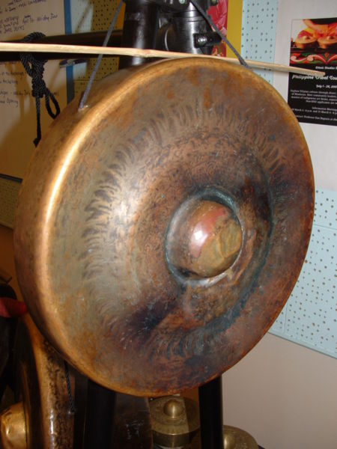
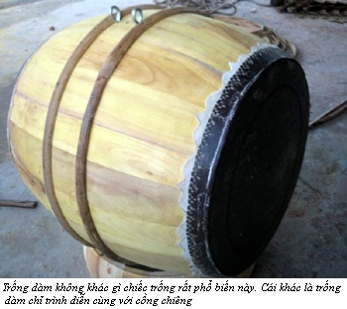
chiêng trống
chiêng
trống

Slide 11
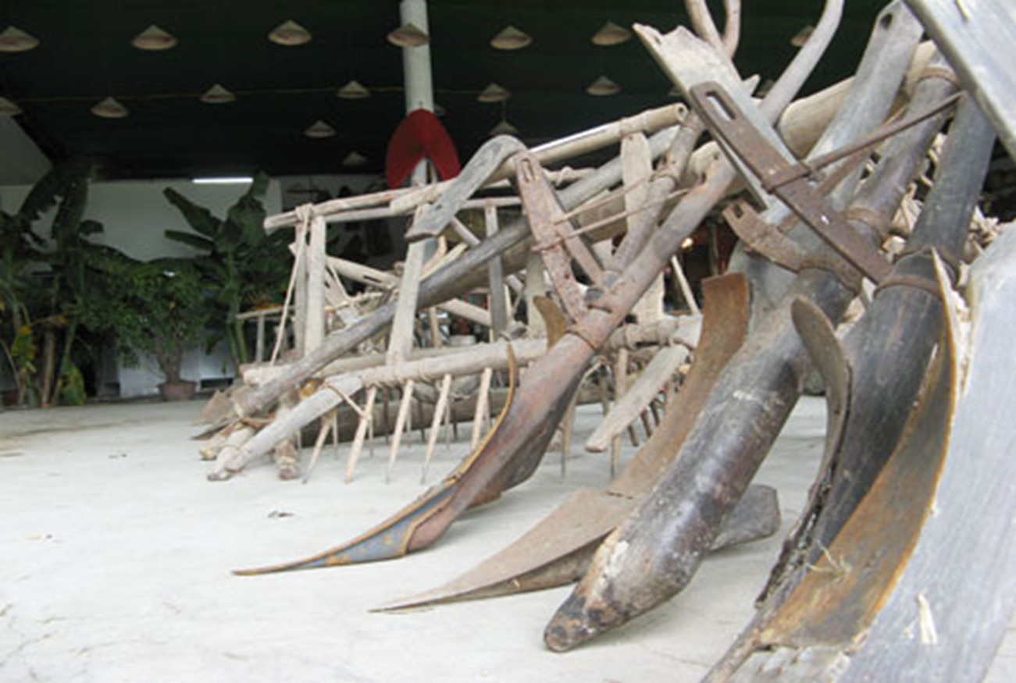


Nông cụ:
là đồ dùng để làm ruộng.

Slide 12
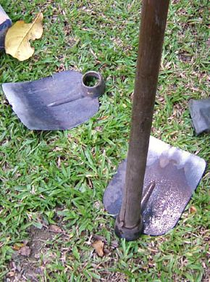
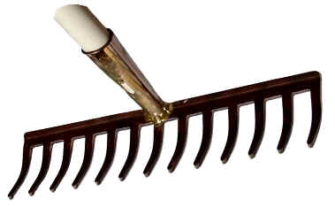
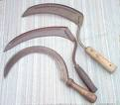
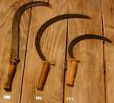
cào cỏ
cuốc
hái
liềm

Slide 13
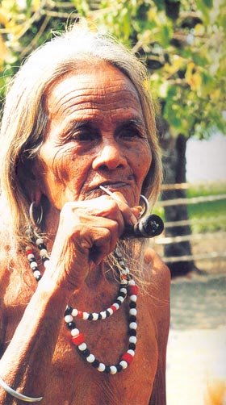
Già làng
Già làng là người cao tuổi, có uy tín được dân làng cử ra điều khiển công việc chung của làng ở các vùng dân tộc thiểu số Tây Nguyên.

Slide 14

Tìm hiểu bài

Slide 15
Tập đọc
Nhà rông ở Tây Nguyên
Nhà rông thường được làm bằng các loại gỗ bền chắc như lim, gụ, sến, táu. Nó phải cao để đàn voi đi qua mà không đụng sàn và khi múa rông chiêng trên sàn ngọn giáo không vướng mái.
1. Vì sao nhà rông phải chắc và cao?
Nhà rông phải chắc để dùng lâu dài, chịu được gió bão; chứa được nhiều người khi hội họp, tụ tập nhảy múa. Sàn cao để voi đi qua không đụng sàn. Mái cao để khi múa, ngọn giáo không vướng mái.
Notes:
bánh bao

Slide 16
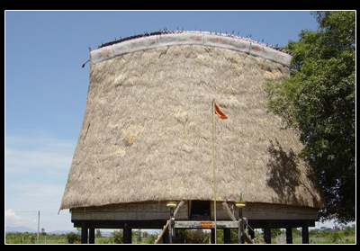
Giới thiệu thêm nhà rông
Nhà rông thường dài khoảng 10m, rộng hơn 4m, cao 15 - 16m. Tính đa dạng trong kiến trúc của mỗi dân tộc ở Tây Nguyên còn là ở kết cấu của ngôi nhà.
Cầu thang lên nhà rông, các dân tộc thường đẽo 7 đến 9 bậc.

Slide 17
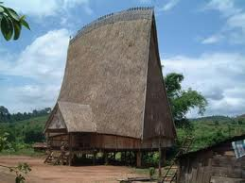
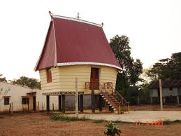
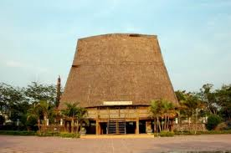
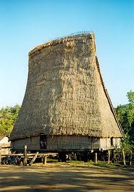

Slide 18
Tập đọc
Nhà rông ở Tây Nguyên
Gian đầu nhà rông là nơi thờ thần làng, trên vách treo một giỏ mây đựng hòn đá thần.Đó là hòn đá mà già làng nhặt lấy khi chọn đất lập làng, Xung quanh hòn đá thần, người ta treo những cành hoa đan bằng tre, vũ khí, nông cụ của cha ông truyền lại và chiêng trống dùng khi cúng tế.
2. Gian đầu của nhà rông được trang trí như thế nào?
Gian đầu là nơi thờ thần làng nên bài trí rất trang nghiêm: một giỏ mây đựng hòn đá thần treo trên vách. Xung quanh hòn đá thần treo những cành hoa đan bằng tre, vũ khí, nông cụ, chiêng trống dùng khi cúng tế.
Notes:
bánh bao

Slide 19
Tập đọc
Nhà rông ở Tây Nguyên
3. Vì sao
nói gian giữa
là trung tâm của
nhà rông?
Gian giữa với bếp lửa là trung tâm của nhà rông. Các già làng thường họp tại đây để bàn những việc lớn. Đây cũng là nơi tiếp khách của làng.
-Gian giữa là trung tâm của nhà rông:
. Gian giữa là nơi có bếp lửa.
. Nơi các già làng thường họp để bàn việc lớn.
. Nơi tiếp khách của làng.
Notes:
bánh bao

Slide 20
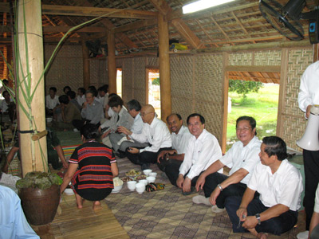
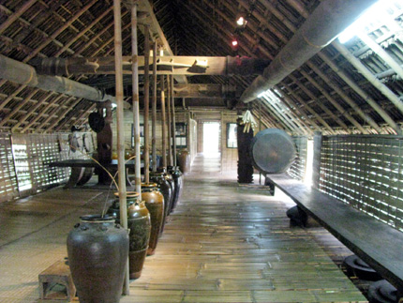
Gian giữa là trung tâm của nhà rông.

Slide 21
Tập đọc
Nhà rông ở Tây Nguyên
4. Từ gian thứ 3
dùng để làm gì?
Từ gian thứ ba là nơi ở của thanh niên. Theo tập quán của nhiều dân tộc, trai làng từ 16 tuổi chưa lập gia đình đều ngủ tập trung ở nhà rông để bảo vệ buôn làng.
Từ gian thứ ba là nơi ngủ tập trung của trai làng từ 16 tuổi chưa lập gia đình để bảo vệ buôn làng.
Notes:
bánh bao

Slide 22
Sau khi học bài này, em có cảm nghĩ gì về vùng đất Tây Nguyên của Tổ quốc?

Slide 23
NỘI DUNG BÀI HỌC
Nhà rông Tây Nguyên rất độc đáo. Đó là nơi sinh hoạt công cộng của buôn làng, nơi thể hiện nét đẹp văn hoá của đồng bào Tây Nguyên.

Slide 25
Luyện đọc lại
Các em đọc lại bài, chú ý đọc diễn cảm thể hiện nội dung bài.

Slide 26


Dặn dò
-Luyện đọc lại bài và trả lời các câu hỏi trong SGK/127
-Chuẩn bị: đọc trước bài Đôi bạn/ 130

Slide 27
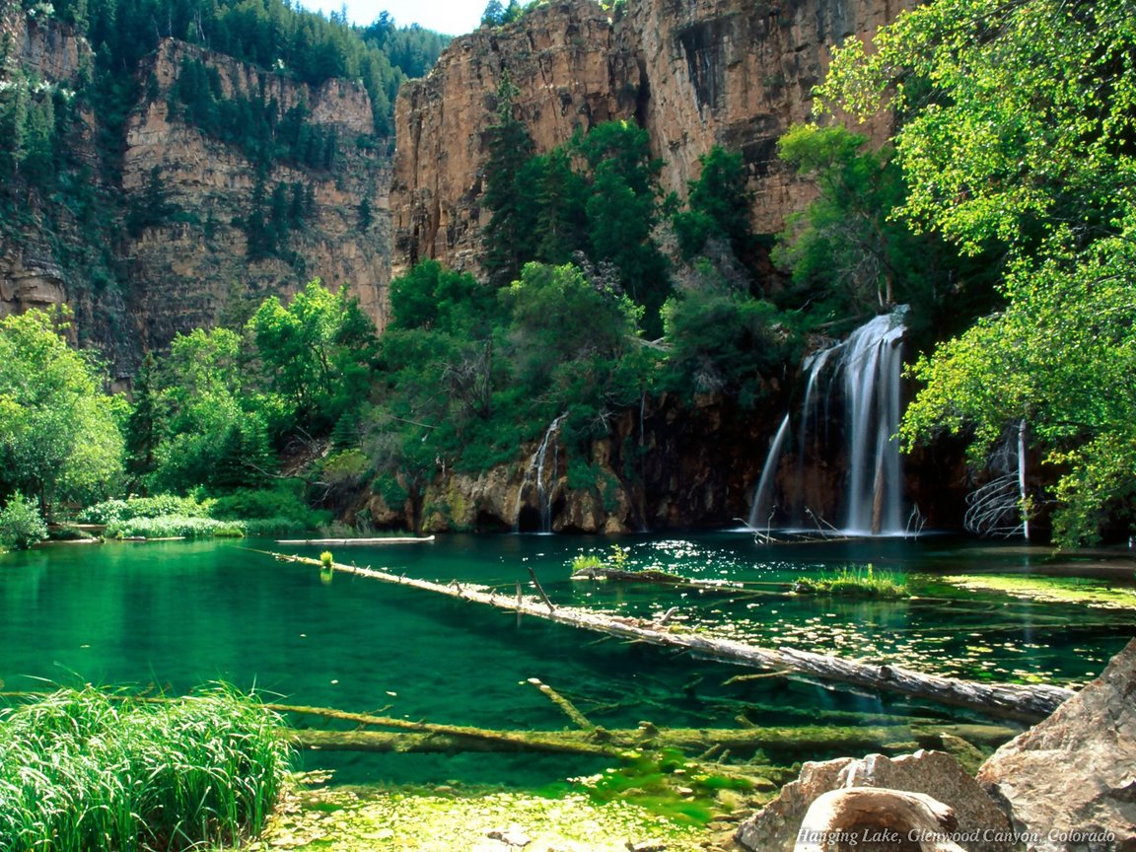

Chào tạm biệt

